Slide 1
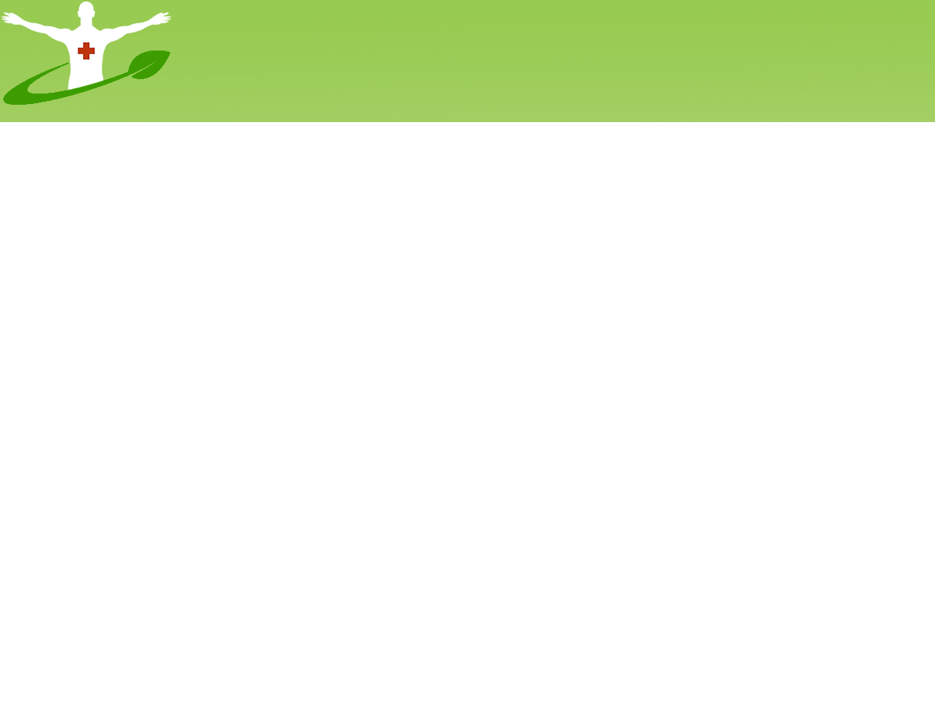
Health Support Tracking System
Hà Kim Quy – SE61160 – Team Leader
Trần Đăng Quân – SE60749
Man Huỳnh Khương – SE60746
Supervisor:
Mr. Kiều Trọng Khánh
Notes:
Kính thưa hội đồng, quý thầy cô và các bạn. Hôm nay nhóm chúng tôi xin được phép giới thiệu đồ án tốt nghiệp Health Support Tracking System, tên tiếng Việt là Hệ thống theo dõi hỗ trợ điều trị bệnh cụ thể ở đây là chúng tôi sẽ hỗ trợ điều trị bệnh béo phì. Nhóm chúng tôi bao gồm 3 thành viên… dưới sự hướng dẫn của thầy Kiều Trọng Khánh.

Slide 2
Overview
Problems
Solution
Feature explanation and demo
Register Examination
Make Food Ingredient
Make Prescription
Scheduler & notification
Re-Examination
Future plan
Notes:
Nhóm chúng tôi xin trình bày các nội dung sau.

Slide 3
Problems
Notes:
Sau đây tôi xin trình bày các vấn đề đang hiện có trong hệ thống khám chữa bệnh ở VN.

Slide 4
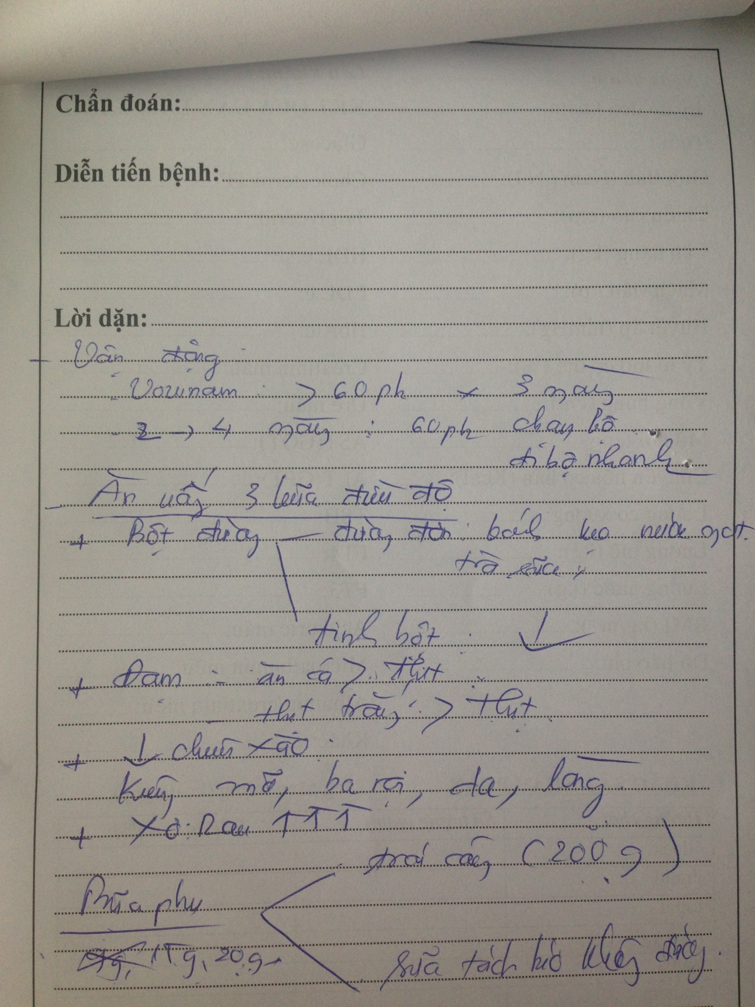
Problems
1
In Hospital
Mistake to understand text input
Notes:
Mistake to understand text input between nurse,
nutrition doctor, doctor and pharmacist

Slide 5

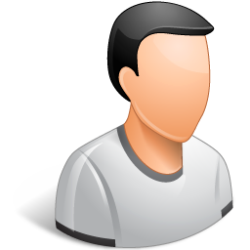


Problems
2
In Hospital
Lost medical record
?
Notes:
Medical record has many parts like prevention check,
food ingredient, prescription, list practice, food for patients.

Slide 6


Problems
3
In Hospital
Doctor cannot know what’s patient do, patient’s status
everyday when them is treating
Notes:
Doctor cannot know what’s patient do, patient’s status
everyday when them is treating

Slide 7
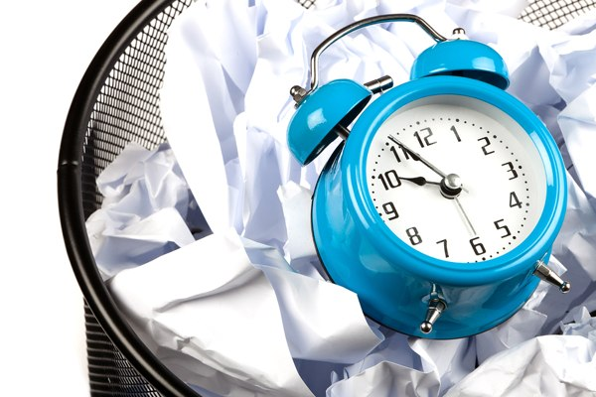
Problems
4
In Hospital
Doctor waste many time to data entry
Notes:
Doctor cannot know what’s patient do, patient’s status
everyday when them is treating

Slide 8

Problems
5
Doctor can not track patient’s treating
Notes:
Thứ nhất việc
Khách hàng sữ dụng dịch vụ bảo hiểm thường hay quên ngày hết hạn của bảo hiểm, đây là việc rất khó tránh khỏi. Điều này dẫn tới việc KH sẽ bị mất quyền lợi bảo hiểm khi xảy ra sự cố, đồng thời KH có thể bị CSGT xử phạt hành chính khi tham gia giao thông.

Slide 9
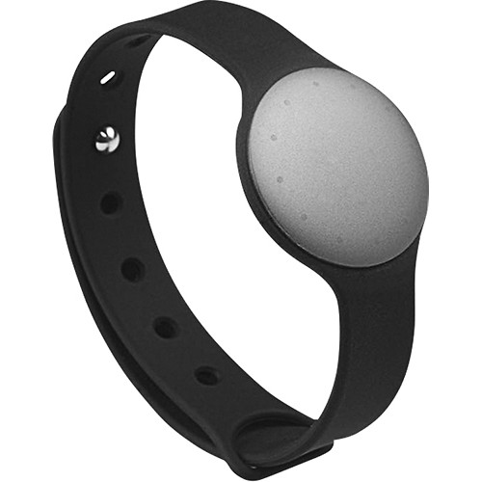
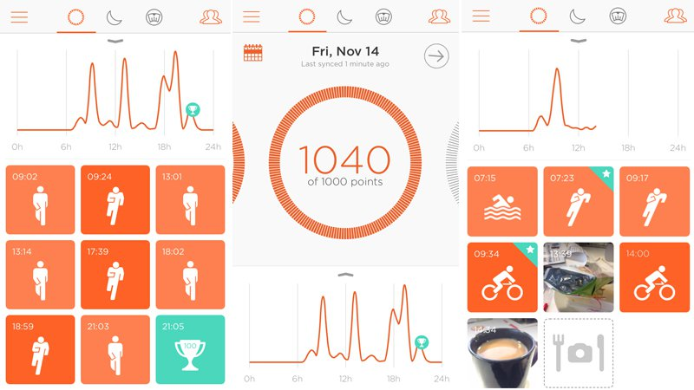
Problems
6
Wirstband with low-usable application
Notes:
Thứ nhất việc
Khách hàng sữ dụng dịch vụ bảo hiểm thường hay quên ngày hết hạn của bảo hiểm, đây là việc rất khó tránh khỏi. Điều này dẫn tới việc KH sẽ bị mất quyền lợi bảo hiểm khi xảy ra sự cố, đồng thời KH có thể bị CSGT xử phạt hành chính khi tham gia giao thông.

Slide 10
Solution
Notes:
Như vậy tôi đã trình bày xong những đề còn hạn chế trong việc sử dụng dịch vụ bảo hiểm hiện tại!
Sau đây tồi xin trình bày giải pháp

Slide 11
2. Solution
HSTS System

Slide 12

2. Solution
HSTS System
Centre management application
Web application

Slide 13
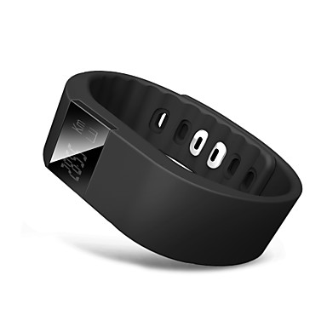
2. Solution
HSTS System
Centre management application
Web application
Wristband
Wristband to collect patient’s practice data
Notes:
Thè NFC có chức năng thay thế giấy bảo hiểm hiện tại

Slide 14
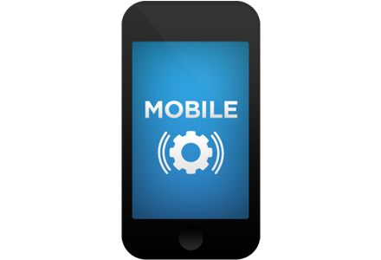
2. Solution
HSTS System
Web application to support doctor in medical procedures
Application to support patient in treating
Web application
Patient Application
Wristband
Wristband to collect patient’s practice data
Notes:
1 ứng dụng giả lập thiết bị in thẻ chạy trên «smart phone» dành cho nhân viên dùng để in mã thẻ ứng với hợp đồng

Slide 15


2. Solution
1
1
Web
Make a medical procedures use web application

Slide 16
2. Solution
1
2
Use Mobile application to support patient in treating

Slide 17
2. Solution
1
2
3
Use Wristband to collect patient’s practice data
Notes:
Sau khi bệnh nhân đi khám bệnh và nhận được lịch điều trị, hệ thống sẽ sử dụng vòng đeo tay thông minh để theo dõi dữ liệu luyện tập của bệnh nhân, xử lý số liệu thống kê và đưa ra cho bác sĩ xem khi bệnh nhân đi tái khám

Slide 18
Medical Procedures
Notes:
Để tiếp tục tôi xin trình bày về việc quản lý bệnh nhân trong hệ thống. Qua quá trình nghiên cứu thực tế, chúng tôi đã đưa ra giải pháp quản lý hồ sơ bệnh nhân thông qua thực thể Medical Record – đại diện cho một đợt trị liệu của bệnh nhân.

Slide 19
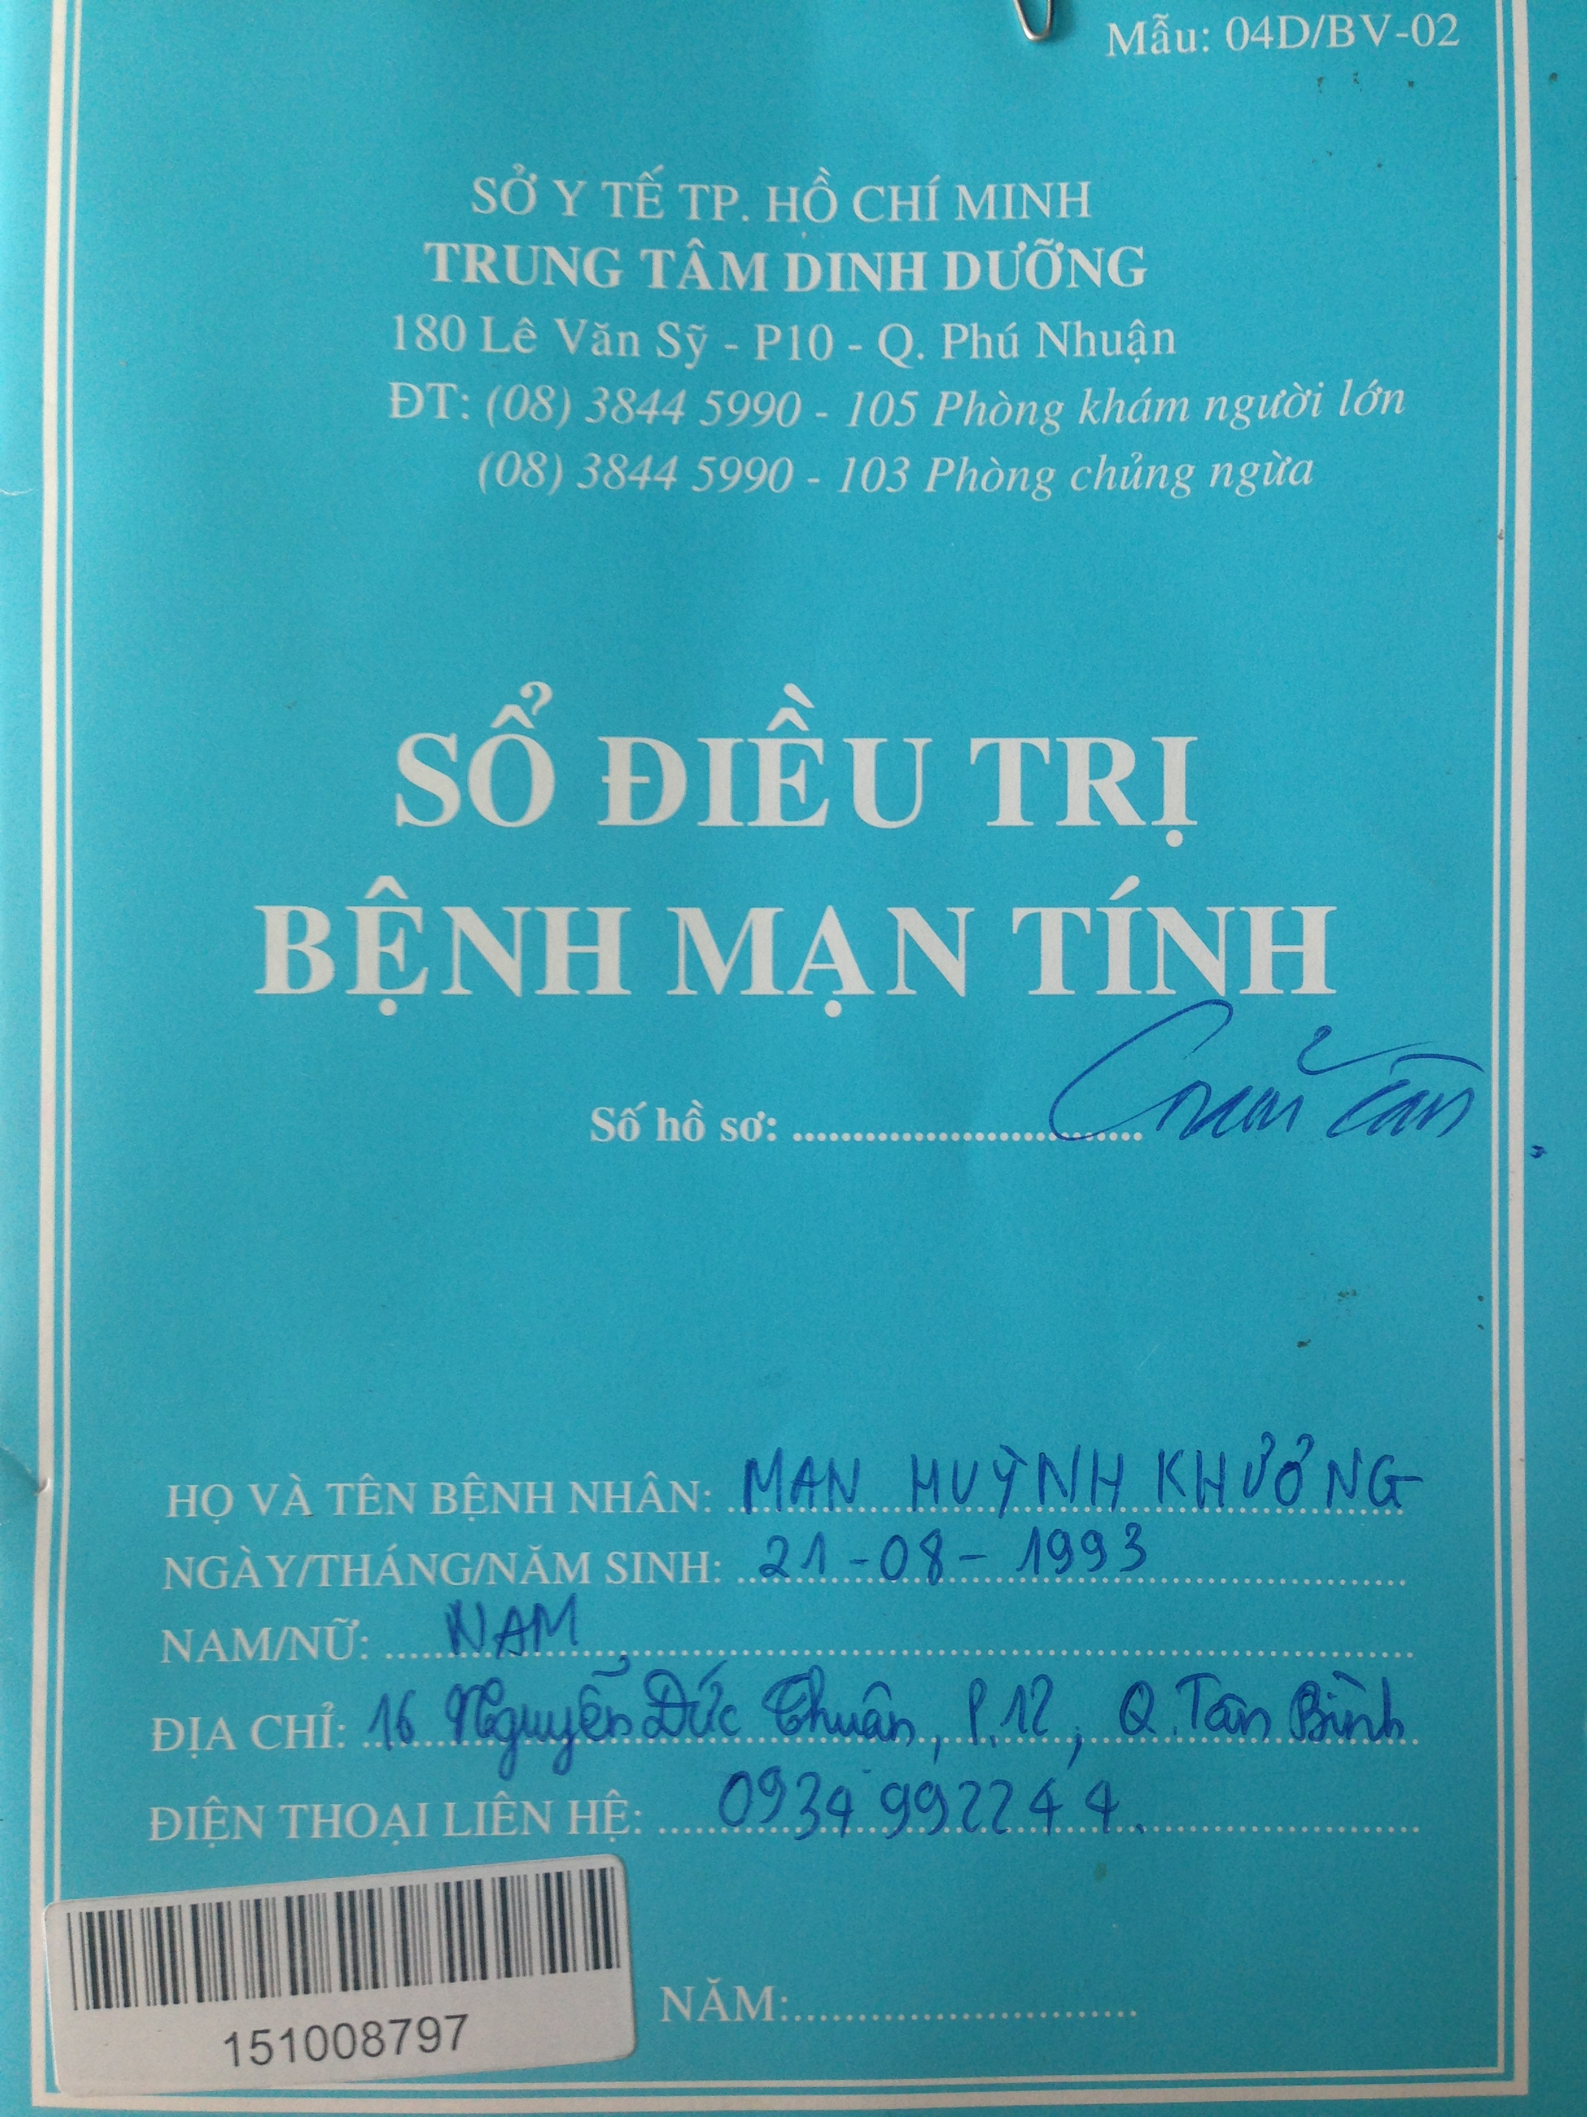
Medical Record
MedicalRecord
StartTime
EndTime
Status
Notes:
1 Medical Record sẽ có thông tin chính bao gồm ngày bắt đầu, kết thúc, trạng thái.

Slide 20
Medical Record
MedicalRecord
StartTime
EndTime
Status
1
1
1
1
1..*
0..1
Patient
Illness
Appointment
Barcode
Name
Description
AppointmentDate
Status
Notes:
1 Medical Record sẽ có thông tin chính bao gồm ngày bắt đầu, kết thúc, trạng thái.

Slide 21
Medical Record
Awaiting to exam
(Chờ khám)
New medical record for registering first time

Slide 22
Medical Record
Awaiting to exam
(Chờ khám)
New medical record for registering first time
On Treating
(Đang chữa trị)
Medical record for patient that on treating progress

Slide 23
Medical Record
Awaiting to exam
(Chờ khám)
New medical record for registering first time
On Treating
(Đang chữa trị)
Medical record for patient that on treating progress
No illness
(Không có bệnh)
Patient is identified that no illness

Slide 24
Medical Record
Awaiting to exam
(Chờ khám)
New medical record for registering first time
On Treating
(Đang chữa trị)
Medical record for patient that on treating progress
No illness
(Không có bệnh)
Patient is identified that no illness
Finished
(Hết bệnh)
Patient is fine with illness.

Slide 25
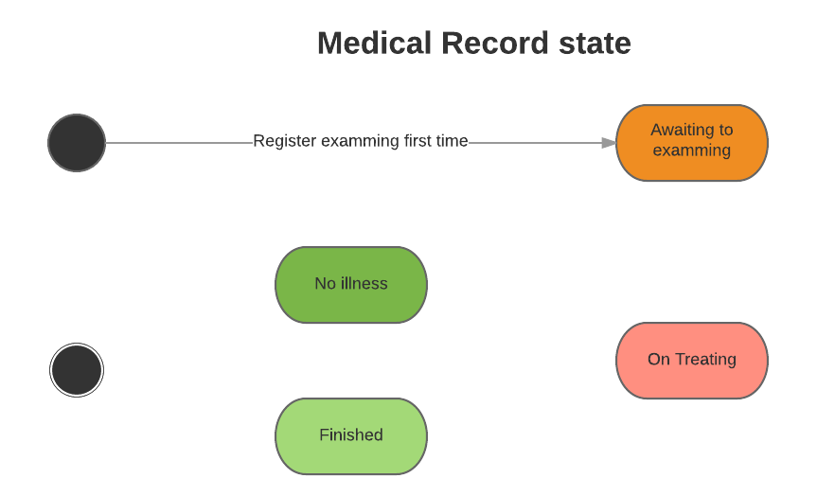
Medical Record
Notes:
Sau đây tôi xin trình bày về quy trình chuyển đổi trạng thái của 1 medical record. Ở đây tôi xin lưu ý rằng : Trong hệ thống của chúng tôi, 1 Medical Record đại diện cho hồ sơ của 1 đợt điều trị bệnh.
Lần đầu tiên khi bệnh nhân đi khám tại bệnh viện, sau khi thực hiện đăng kí khám, làm các bước xét nghiệm, khảo sát dinh dưỡng … 1 Medical record mới được tạo ra sẽ ở trạng thái “Awaiting to examming”.

Slide 26
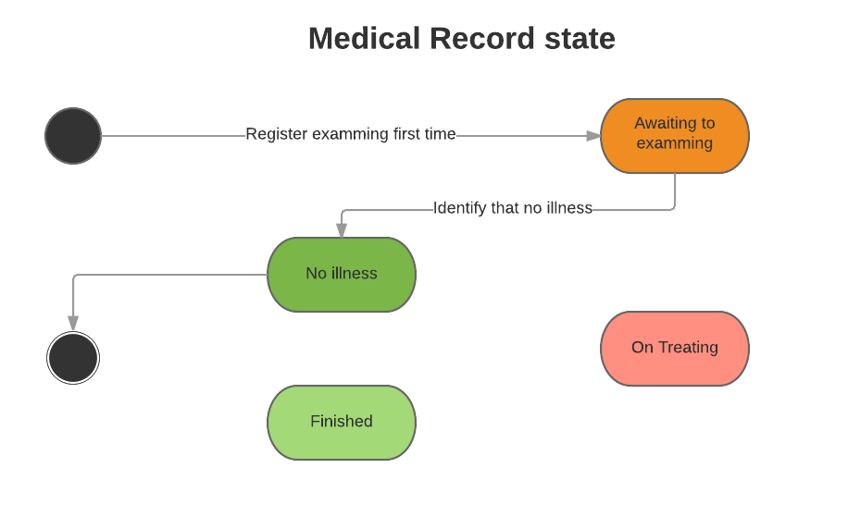
Medical Record
Notes:
Khi bác sĩ thực hiện thăm khám, nếu xác định bệnh nhân không mắc bệnh, thực thể Medical Record đó sẽ chuyển sang trạng thái No illness, kết thúc quy trình chuyển đổi trạng thái.

Slide 27
Medical Record

Slide 28
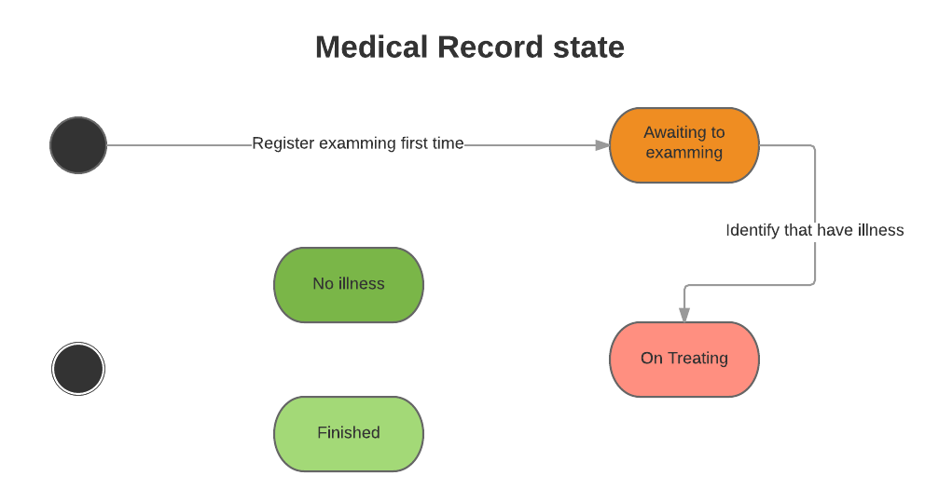
Medical Record
Notes:
Trường hợp ngược lại, khi bác sĩ xác định bệnh nhân có bệnh, thực thể Medical Record sẽ chuyển sang trạng thái “On Treating”. Từ đây bác sĩ sẽ liên tục đưa ra các hướng dẫn điều trị - trong hệ thống của chúng tôi được gọi là thực thể Treatment, để giúp bệnh nhân điều trị bệnh đúng cách.

Slide 29
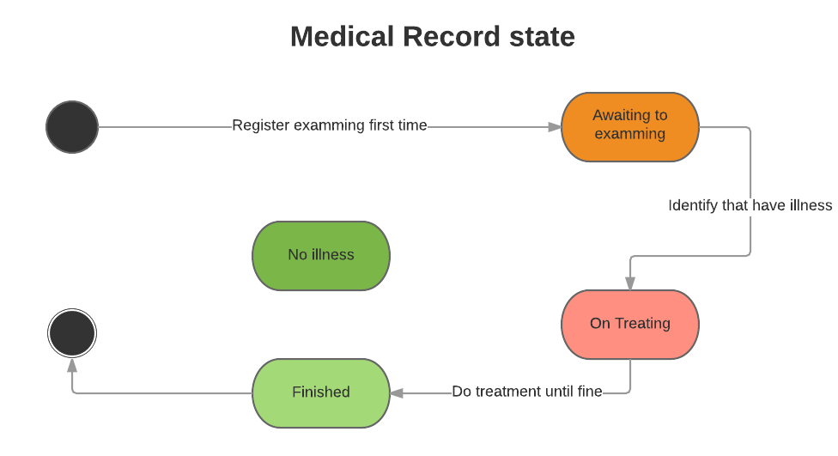
Medical Record
Notes:
Sau cùng, khi tái khám lần cuối bác sĩ xác định bệnh nhân đã hoàn toàn hết bệnh. Thực thể Medical Recordd chuyển sang trạng thái Fnished.

Slide 30
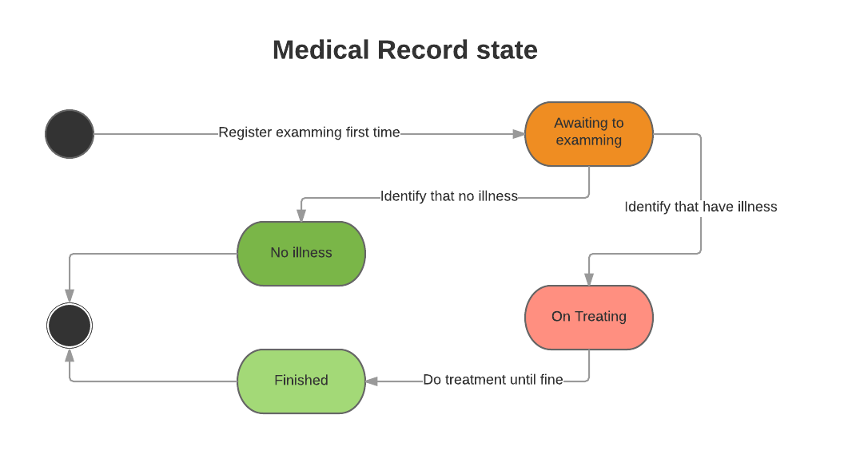
Medical Record
Notes:
Như vậy tôi đã thuyết minh xong quá trình chuyển đổi trạng thái của 1 thực thể Medical Record.

Slide 31
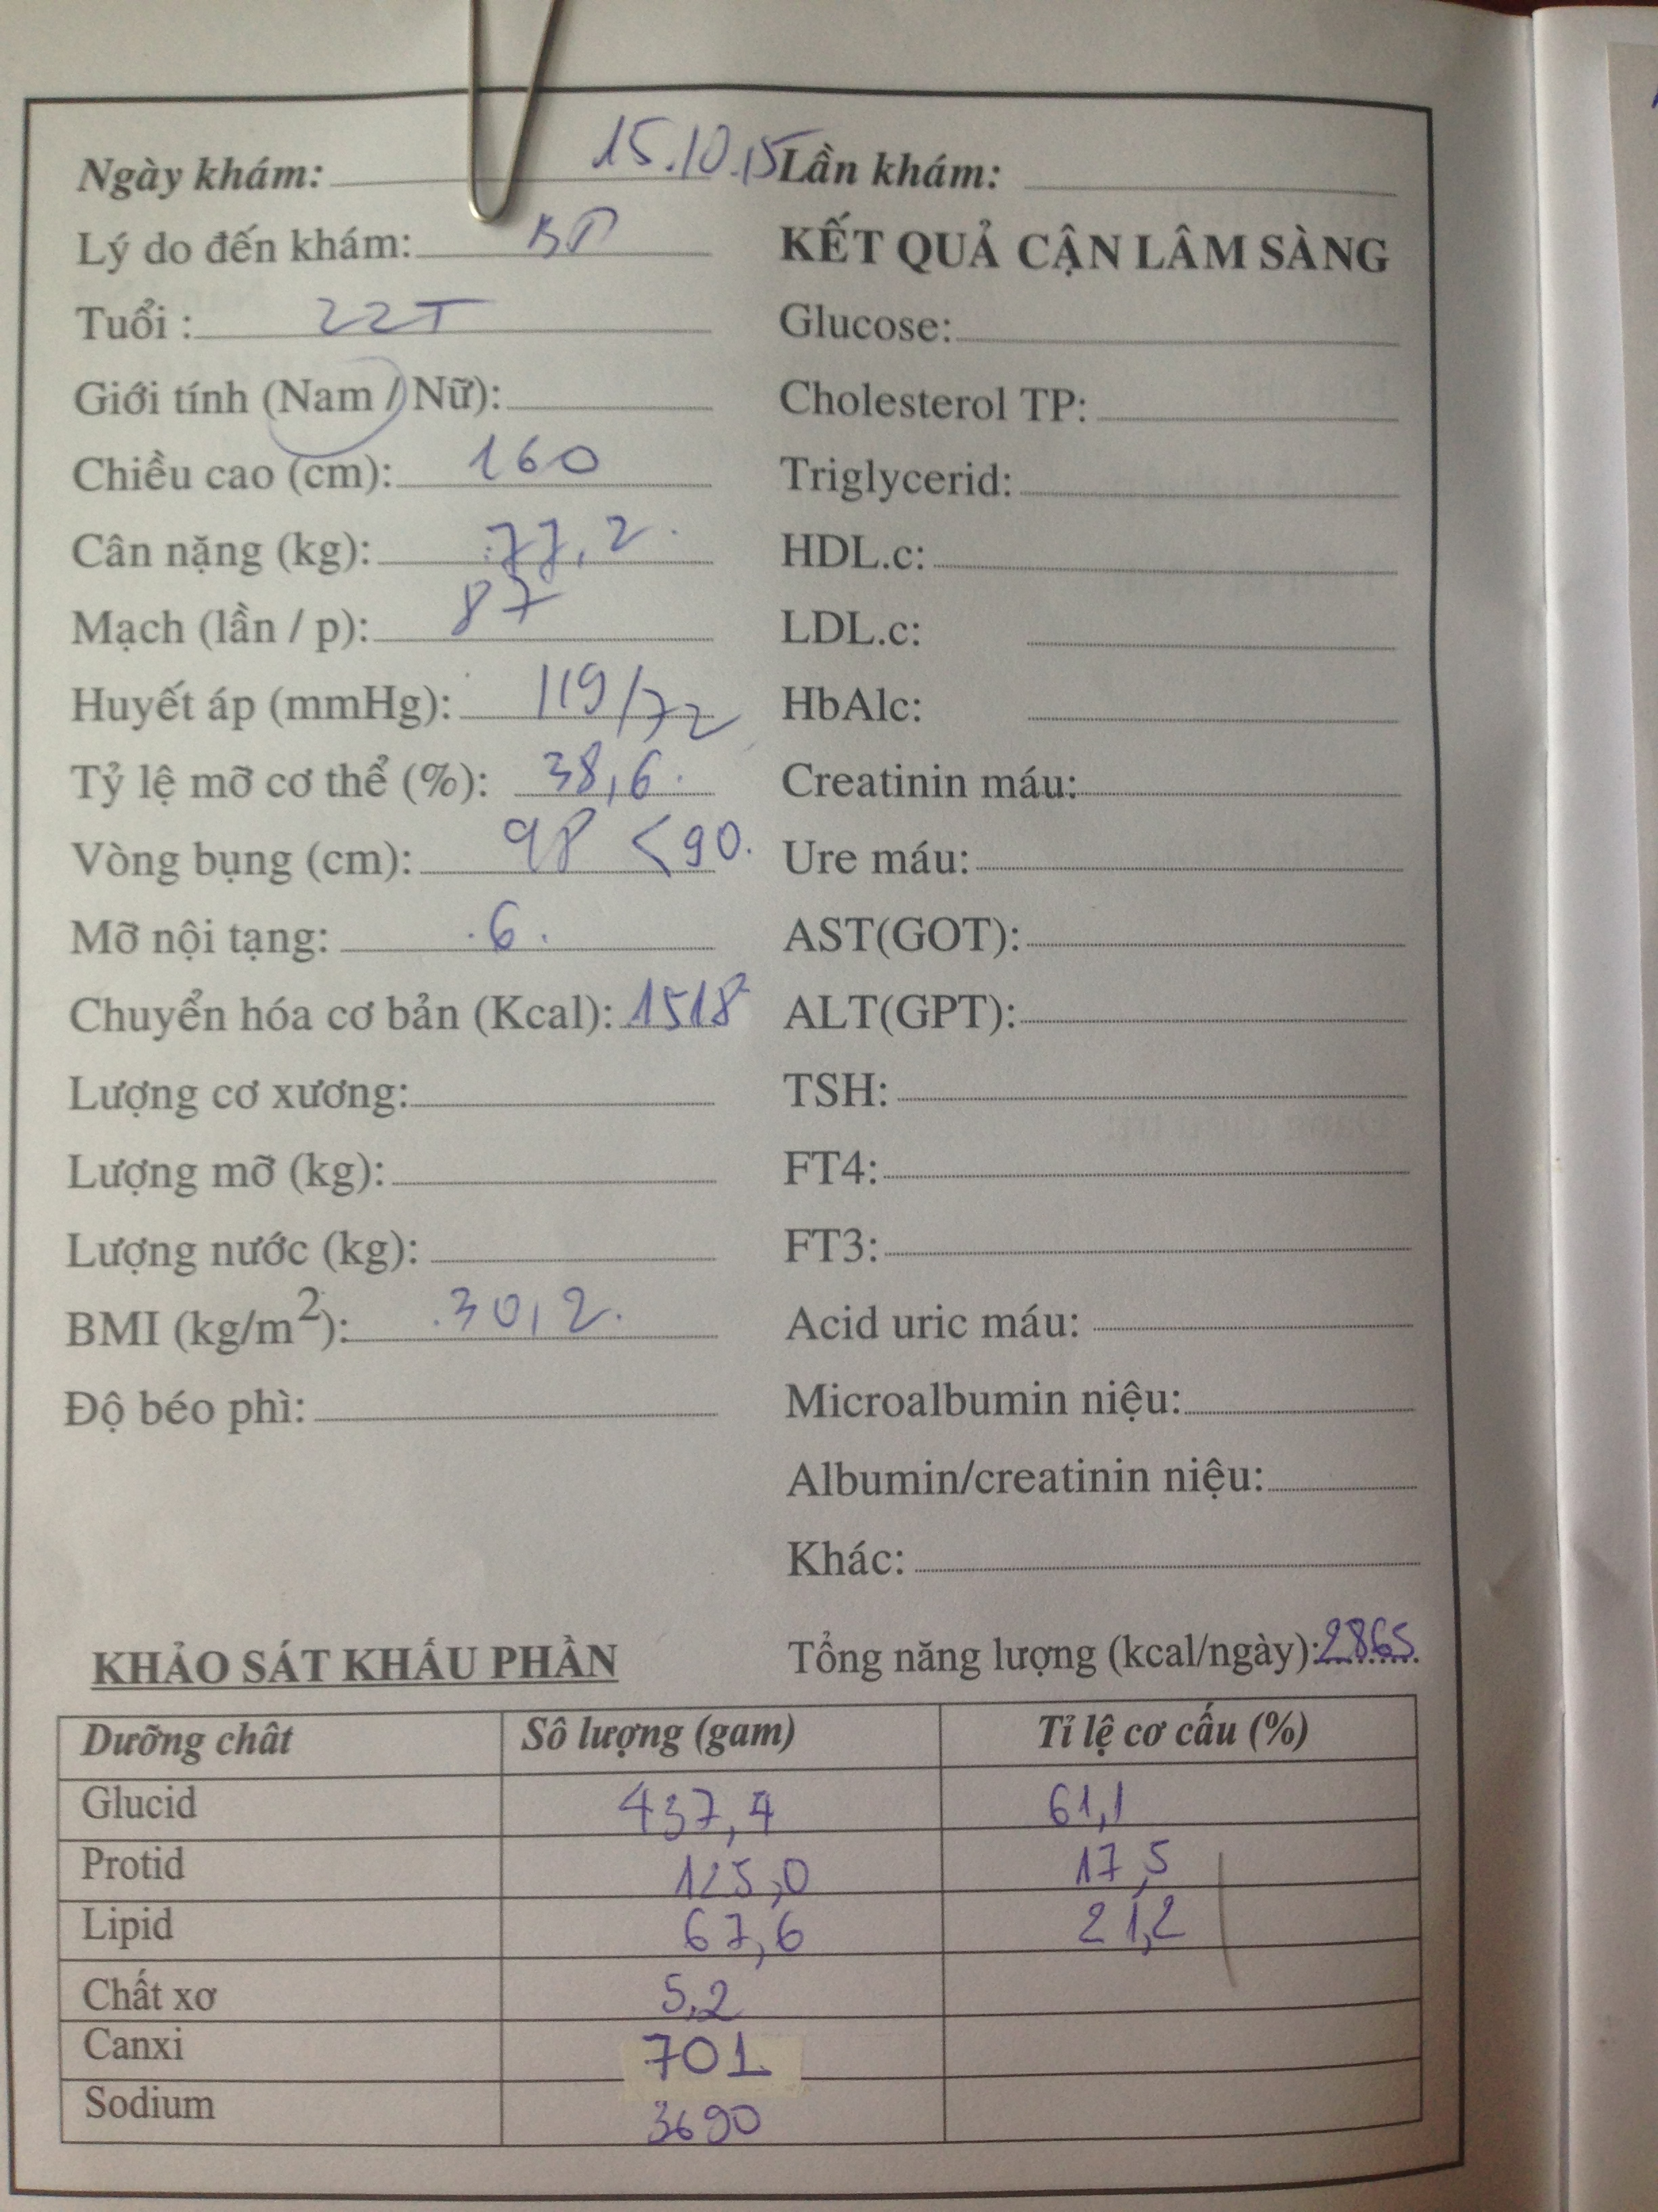
Appointment
Appointment
AppointmentDate
Status
Notes:
Để tiếp tục tôi xin trình bày về thực thể Appointment.

Slide 32
Appointment
Appointment
AppointmentDate
Status
1...*
1
MedicalRecord
Notes:
Từ nghiên cứu thực tế, chúng tôi đưa ra khái niệm Appointment – đại diện cho 1 lần gặp bác sĩ để khám bệnh. Mỗi lần khám bệnh sẽ gắn với 1 đợt điều trị bệnh duy nhất.
Nên trong hệ thống của chúng tôi, quan hệ giữa thực thể Appointment và MedicalRecord sẽ là 1 và 1..*

Slide 33
Appointment
Appointment
AppointmentDate
Status
1
1
1
0..1
0..1
0..1
PreventionCheck
FoodIngredient
Treatment
Height
Weight
Bloodpressure
…
VitaminB
VitaminC
…
Advice
FromDate
ToDate
33
Notes:
Ngoài ra, mỗi lần đi khám bệnh, cũng sẽ phát sinh thêm một số thông tin khi thực hiện sơ khám, làm xét nghiệm. Cho nên chúng tôi đặt ra thêm một số thực thể như sau:
- Thực thể PreventionCheck chứa các chỉ số chiều cao, cân nặng, huyết áp… của bệnh nhân khi đi khám. - Đối với bệnh nhân béo phì, cần phải thực hiện điều tra khẩu phần ăn. Vì vậy có thêm thực thể FoodIngredient. - Thực thể Treatment, đại diện cho đơn thuốc bác sĩ kê kèm theo khi khám xong. Do hệ thống của chúng tôi tập trung giải quyết bệnh béo phì, nên đơn thuốc sẽ bao gồm chi tiết của thuốc cần uống, thức ăn bác sĩ gợi ý, và các bài tập thể dục.

Slide 34
Appointment
Entry
(Lịch hẹn)
Doctor set up an entry appointment for examming
Notes:
1 thực thể Appointment sẽ có các trạng thái sau.

Slide 35
Appointment
Entry
(Lịch hẹn)
Doctor set up an entry appointment for examming
Awaiting to exam
(Chờ khám)
Patient goes to clinic, register service

Slide 36
Appointment
Entry
(Lịch hẹn)
Doctor set up an entry appointment for examming
Awaiting to exam
(Chờ khám)
Patient goes to clinic, register service
Finished
(Khám xong)
Doctor maked prescription done.
Notes:
Sau đây tôi xin trình bày chi tiết quá trình chuyển đổi trạng thái của 1 thực thể Appointment.

Slide 37
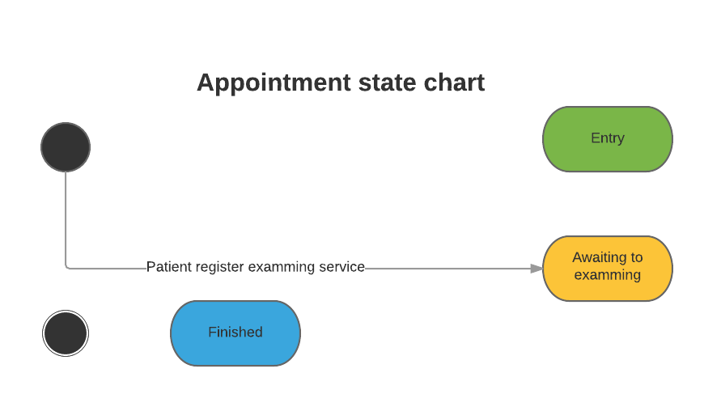
Appointment
Notes:
Khi bệnh nhân đến bệnh viện, thực hiện đăng kí khám lần đầu cho một đợt điều trị bệnh (tức là 1 thực thể Medical Record mới được tạo ra), 1 thực thể Appointment mới được tạo ra và ở trạng thái Awaiting to examming, bệnh nhân sẽ chờ tới lượt mình vào phòng khám bệnh.

Slide 38
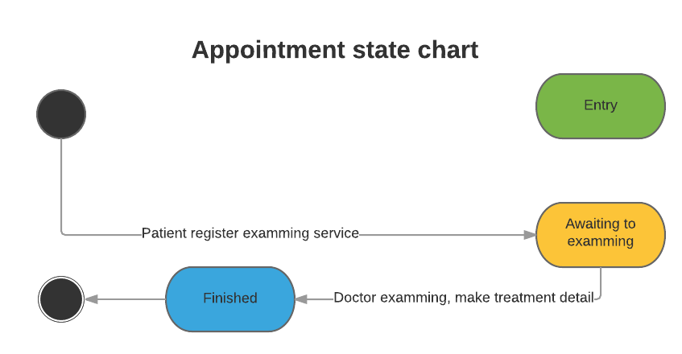
Appointment
Notes:
Khi bác sĩ khám xong, thực hiện kê toa thuốc, phác đồ trị bệnh chi tiết, thực thể Appointment này sẽ chuyển sang trạng thái Finished.

Slide 39
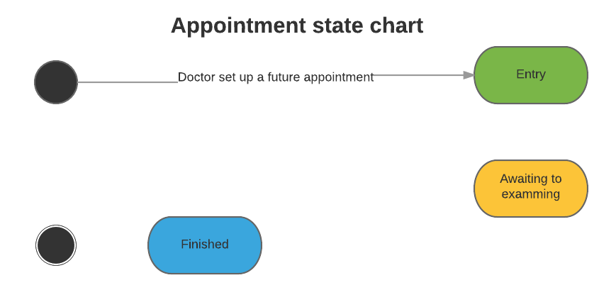
Appointment
Notes:
Trong quá trình kê toa thuốc, bác sĩ có hẹn ngày tái khám. Vì vậy, 1 thực thể Appointment mới được tạo ra, và ở trạng thái là Entry.

Slide 40
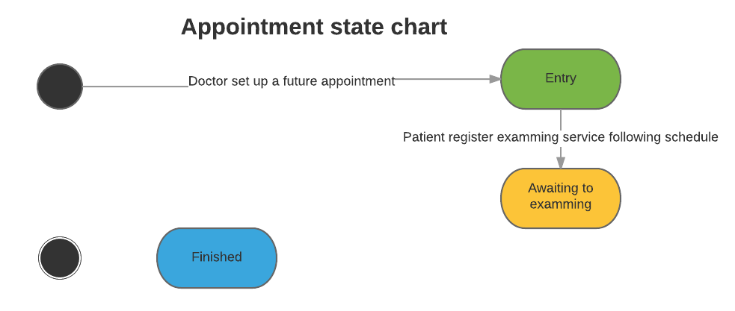
Appointment
Notes:
Dựa theo lịch hẹn tái khám này, bệnh nhân sẽ tiếp tục tái khám theo lịch hẹn. Đến ngày đi khám, bệnh nhân đến bệnh viện làm thủ tục dk khám và làm các xét nghiệm cơ bản… thực thể Appointment sẽ chuyển sang trạng thái Awaiting to examming.

Slide 41
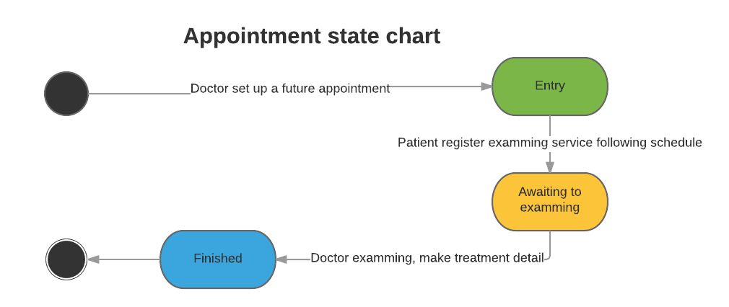
Appointment
Notes:
Sau đó bác sĩ lại ra đơn thuốc, thực thể Appointment lại tiếp tục chuyển sang trạng thái Finised.
Cứ như vậy, quá trình tạo ra các thực thể Appointment và chuyển đổi trạng thái được lặp đi lặp lại đến khi bệnh nhân khỏi bệnh.

Slide 42
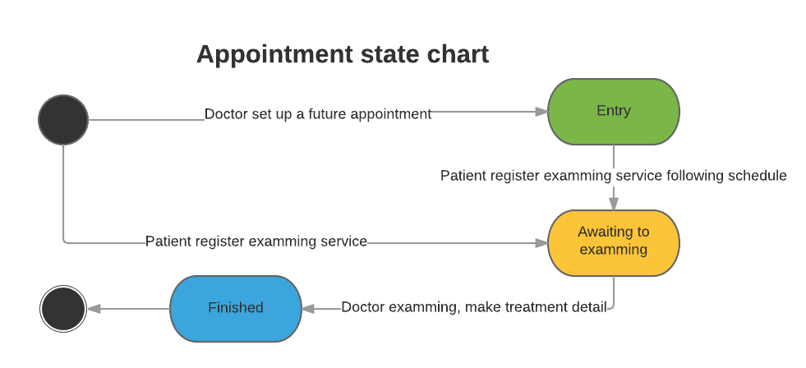
Appointment
Notes:
Như vậy tôi đã trình bày xong quá trình chuyển trạng thái của thực thể Appointment.
Sau đây tôi sẽ tiếp tục trình bày về việc quản lý các phác đồ điều trị tiêu chuẩn trong hệ thống của chúng tôi.

Slide 43
Regimen
Illness
Name
Description
1
0..1
Regimen
Notes:
Trong hệ thống của chúng tôi, mỗi một bệnh sẽ có 0 hoặc 1 phác đồ điều trị tiêu chuẩn tương ứng. Ở đây tôi xin nói rõ phác đồ điều trị tiêu chuẩn là phác đồ đã được các giáo sư, bác sĩ nghiên cứu kỹ lưỡng trước khi đưa vào sử dụng rộng rãi ở nhiều nơi, không phải phác đồ điều trị do từng cá nhân tạo ra dựa theo kinh nghiệm. Trong hệ thống của chúng tôi nói riêng, về cơ bản có 1 người đóng vai trò bác sĩ trưởng khoa – Doctor Manager chịu trách nhiệm quản lý các phác đồ này.

Slide 44
Regimen
Illness
Name
Description
1
Phase
1..*
NumberOfDay
PhaseOrder
0..1
Regimen
Notes:
Chúng tôi chia 1 phác đồ điều trị thành nhiều giai đoạn nhỏ, từ đó hình thành nên thực thể Phase. Thực thể này sẽ có các thuộc tính như:
- Số ngày áp dụng. - Thứ tự áp dụng của giai đoạn.

Slide 45
Regimen
Food
Illness
0..*
Name
Description
Name
Description
0..*
1
Phase
Medicine
1..*
NumberOfDay
PhaseOrder
0..*
0..*
Name
Unit
0..1
Regimen
0..*
Practice
0..*
Name
1
Notes:
Mỗi giai đoạn như vậy sẽ có phác đồ chi tiết của việc sử dụng thuốc gì, ăn thức ăn nào, luyện tập như thế nào.
Vì vậy hệ thống của chúng tôi phát sinh thêm các thực thể Food, Medicine, Treatment. Đồng thời chúng tôi quyết định quan hệ giữa các thực thể này với thực thể Treatment sẽ là nhiều – nhiều. Tôi xin lưu ý rằng, trong hệ thống này, các thực thể Food, Medicine, Treatment trên đây chỉ mô phỏng 1 phần nhỏ các đặc điểm của thuốc, thức ăn, và bài tập có trong thực tế điều trị. Hệ thống của chúng tôi chỉ hỗ trợ quản lý các thực thể này ở mức cơ bản.

Slide 46
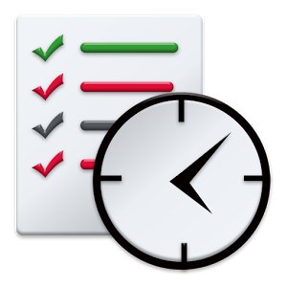
Scheduler
Notes:
Để tiếp tục tôi xin giới thiệu về tiến trình chạy ngầm của ứng dụng trên điện thoại, được gọi là scheduler.
Scheduler là một thành phần của ứng dụng có nhiệm vụ thực hiện các tác vụ sau :
+ Kiểm tra các thông báo về đơn thuốc, dữ liệu luyện tập đã được tính toán của bệnh nhân từ hệ thống để từ đó: (every minute)
> Phân tích đơn thuốc và nhắc nhở bệnh nhân đến giờ uống thuốc, ăn uống, tập thể dục.
> Nhắc nhở bệnh nhân về mức độ tập luyện hàng ngày.
+ Gửi dữ liệu luyện tập hàng ngày của bệnh nhân lên hệ thống. (10h00)

Slide 47
Scheduler
Scheduler runs every minute
Check notification of patient
Get all patient’s notifications from server
6
Notes:
Để tiếp tục tôi xin giới thiệu về tiến trình chạy ngầm của ứng dụng trên điện thoại, được gọi là scheduler.
Scheduler là một thành phần của ứng dụng có nhiệm vụ thực hiện các tác vụ sau :
+ Kiểm tra các thông báo về đơn thuốc, dữ liệu luyện tập đã được tính toán của bệnh nhân từ hệ thống để từ đó: (every minute)
> Phân tích đơn thuốc và nhắc nhở bệnh nhân đến giờ uống thuốc, ăn uống, tập thể dục.
> Nhắc nhở bệnh nhân về mức độ tập luyện hàng ngày.
+ Gửi dữ liệu luyện tập hàng ngày của bệnh nhân lên hệ thống. (10h00)

Slide 48
Scheduler
Scheduler runs every minute
Check notification of patient
Get all patient’s notifications from server
Get data from wristband
Get patient’s practice data from wristband
48
Notes:
Để tiếp tục tôi xin giới thiệu về tiến trình chạy ngầm của ứng dụng trên điện thoại, được gọi là scheduler.
Scheduler là một thành phần của ứng dụng có nhiệm vụ thực hiện các tác vụ sau :
+ Kiểm tra các thông báo về đơn thuốc, dữ liệu luyện tập đã được tính toán của bệnh nhân từ hệ thống để từ đó: (every minute)
> Phân tích đơn thuốc và nhắc nhở bệnh nhân đến giờ uống thuốc, ăn uống, tập thể dục.
> Nhắc nhở bệnh nhân về mức độ tập luyện hàng ngày.
+ Gửi dữ liệu luyện tập hàng ngày của bệnh nhân lên hệ thống. (10h00)

Slide 49
Scheduler
Scheduler runs every minute
Check notification of patient
Get all patient’s notifications from server
Get data from wristband
Get patient’s practice data from wristband
Remind patient
Remind treatment’s activities to patient
49
Notes:
Để tiếp tục tôi xin giới thiệu về tiến trình chạy ngầm của ứng dụng trên điện thoại, được gọi là scheduler.
Scheduler là một thành phần của ứng dụng có nhiệm vụ thực hiện các tác vụ sau :
+ Kiểm tra các thông báo về đơn thuốc, dữ liệu luyện tập đã được tính toán của bệnh nhân từ hệ thống để từ đó: (every minute)
> Phân tích đơn thuốc và nhắc nhở bệnh nhân đến giờ uống thuốc, ăn uống, tập thể dục.
> Nhắc nhở bệnh nhân về mức độ tập luyện hàng ngày.
+ Gửi dữ liệu luyện tập hàng ngày của bệnh nhân lên hệ thống. (10h00)

Slide 50
Scheduler
Scheduler runs every minute
Check notification of patient
Get all patient’s notifications from server
Get data from wristband
Get patient’s practice data from wristband
Remind patient
Remind treatment’s activities to patient
Scheduler runs at 10:00 PM every day
Synchronize Practice Data
Get all patient’s notifications from server
50
Notes:
Để tiếp tục tôi xin giới thiệu về tiến trình chạy ngầm của ứng dụng trên điện thoại, được gọi là scheduler.
Scheduler là một thành phần của ứng dụng có nhiệm vụ thực hiện các tác vụ sau :
+ Kiểm tra các thông báo về đơn thuốc, dữ liệu luyện tập đã được tính toán của bệnh nhân từ hệ thống để từ đó: (every minute)
> Phân tích đơn thuốc và nhắc nhở bệnh nhân đến giờ uống thuốc, ăn uống, tập thể dục.
> Nhắc nhở bệnh nhân về mức độ tập luyện hàng ngày.
+ Gửi dữ liệu luyện tập hàng ngày của bệnh nhân lên hệ thống. (10h00)

Slide 51


Check notification of patient
Web Application
(Server side)
17

Slide 52
Check notification of patient
Send get notification request
Web Application
(Server side)
52

Slide 53
Check notification of patient
Send get notification request
Web Application
(Server side)
Get notifications
53

Slide 54
Check notification of patient
Send get notification request
Web Application
(Server side)
Get notifications
Notify
receiverId
type
status
…
54

Slide 55
Check notification of patient
Send get notification request
Web Application
(Server side)
Get notifications
Notify
receiverId
type
status
…
55

Slide 56
Check notification of patient
Send get notification request
Web Application
(Server side)
Get notifications
Notify
receiverId
type
status
…
56

Slide 57
Check notification of patient
Send get notification request
Web Application
(Server side)
Get notifications
Notify
receiverId
type
status
…
57

Slide 58
Check notification of patient
Send get notification request
Web Application
(Server side)
Get notifications
Notify
receiverId
type
status
…
58

Slide 59
Check notification of patient
Send get notification request
Web Application
(Server side)
Get notifications
Notify
receiverId
type
status
…
59

Slide 60
Check notification of patient
Send get notification request
Web Application
(Server side)
Get notifications
Update notification’s status
60

Slide 61
Check notification of patient
Notify
receiverId
type
status
…
Notes:
Như vậy chúng tôi đã trình bày và demo các nghiệp vụ quan trọng nhất của đồ án mà chúng tôi thực hiện, bên cạnh đó chúng tôi cũng đã xây dựng được một số chức năng khác, tuy nhiên do giới hạn thời gian nên chúng tôi xin được phép không trình bày ngay bây giờ.

Slide 62
Check notification of patient
– Notification about new treatment
Notify
– Notification about patient practice result (Not followed the treatment)
receiverId
type
status
…
– Notification about patient practice result (Finished over the treatment)
Notes:
Như vậy chúng tôi đã trình bày và demo các nghiệp vụ quan trọng nhất của đồ án mà chúng tôi thực hiện, bên cạnh đó chúng tôi cũng đã xây dựng được một số chức năng khác, tuy nhiên do giới hạn thời gian nên chúng tôi xin được phép không trình bày ngay bây giờ.

Slide 63
Check notification of patient
– Notification about new treatment
Analytic new treatment
Notify
– Notification about patient practice result (Not followed the treatment)
receiverId
type
status
…
– Notification about patient practice result (Finished over the treatment)
Notes:
Như vậy chúng tôi đã trình bày và demo các nghiệp vụ quan trọng nhất của đồ án mà chúng tôi thực hiện, bên cạnh đó chúng tôi cũng đã xây dựng được một số chức năng khác, tuy nhiên do giới hạn thời gian nên chúng tôi xin được phép không trình bày ngay bây giờ.

Slide 64
Check notification of patient
– Notification about new treatment
Notify
– Notification about patient practice result (Not followed the treatment)
Notice practice result
receiverId
type
status
…
– Notification about patient practice result (Finished over the treatment)
Notes:
Như vậy chúng tôi đã trình bày và demo các nghiệp vụ quan trọng nhất của đồ án mà chúng tôi thực hiện, bên cạnh đó chúng tôi cũng đã xây dựng được một số chức năng khác, tuy nhiên do giới hạn thời gian nên chúng tôi xin được phép không trình bày ngay bây giờ.

Slide 65
Check notification of patient
– Notification about new treatment
Notify
– Notification about patient practice result (Not followed the treatment)
receiverId
type
status
…
– Notification about patient practice result (Finished over the treatment)
Notice practice result
Notes:
Như vậy chúng tôi đã trình bày và demo các nghiệp vụ quan trọng nhất của đồ án mà chúng tôi thực hiện, bên cạnh đó chúng tôi cũng đã xây dựng được một số chức năng khác, tuy nhiên do giới hạn thời gian nên chúng tôi xin được phép không trình bày ngay bây giờ.

Slide 66
Check notification of patient
– Notification about new treatment
Analytic new treatment
Notify
– Notification about patient practice result (Not followed the treatment)
Notice practice result
receiverId
type
status
…
– Notification about patient practice result (Finished over the treatment)
Notice practice result
Notes:
Như vậy chúng tôi đã trình bày và demo các nghiệp vụ quan trọng nhất của đồ án mà chúng tôi thực hiện, bên cạnh đó chúng tôi cũng đã xây dựng được một số chức năng khác, tuy nhiên do giới hạn thời gian nên chúng tôi xin được phép không trình bày ngay bây giờ.

Slide 67
Analytic New Treatment
Web Application
(Server side)
67

Slide 68
Analytic New Treatment
Send get treatment request
Web Application
(Server side)
68

Slide 69
Analytic New Treatment
Send get treatment request
Web Application
(Server side)
Get treatment
69

Slide 70
Analytic New Treatment
Send get treatment request
Web Application
(Server side)
Get treatment
Treatment
fromDate
toDate
…
70

Slide 71
Analytic New Treatment
Send get treatment request
Web Application
(Server side)
Get treatment
Treatment
fromDate
toDate
…
71

Slide 72
Analytic New Treatment
Send get treatment request
Web Application
(Server side)
Get treatment
Treatment
fromDate
toDate
…
72

Slide 73
Analytic New Treatment
Send get treatment request
Web Application
(Server side)
Get treatment
Treatment
fromDate
toDate
…
73

Slide 74
Analytic New Treatment
Send get notification request
Web Application
(Server side)
Get treatment
Treatment
fromDate
toDate
…
74

Slide 75
Analytic New Treatment
Send get notification request
Web Application
(Server side)
Get treatment
Treatment
fromDate
toDate
…
75

Slide 76
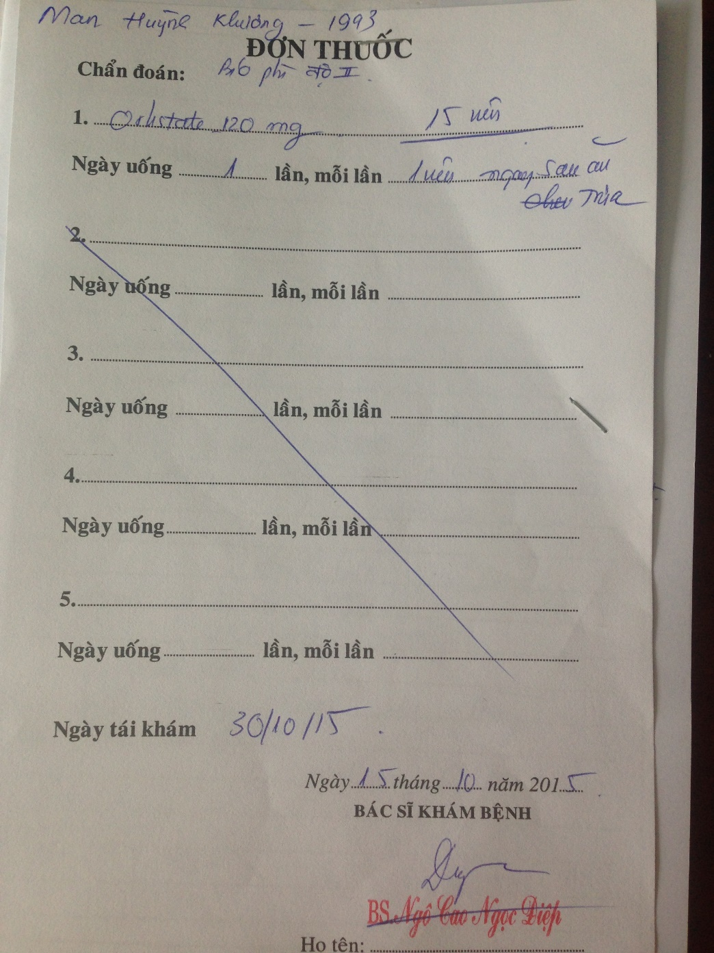
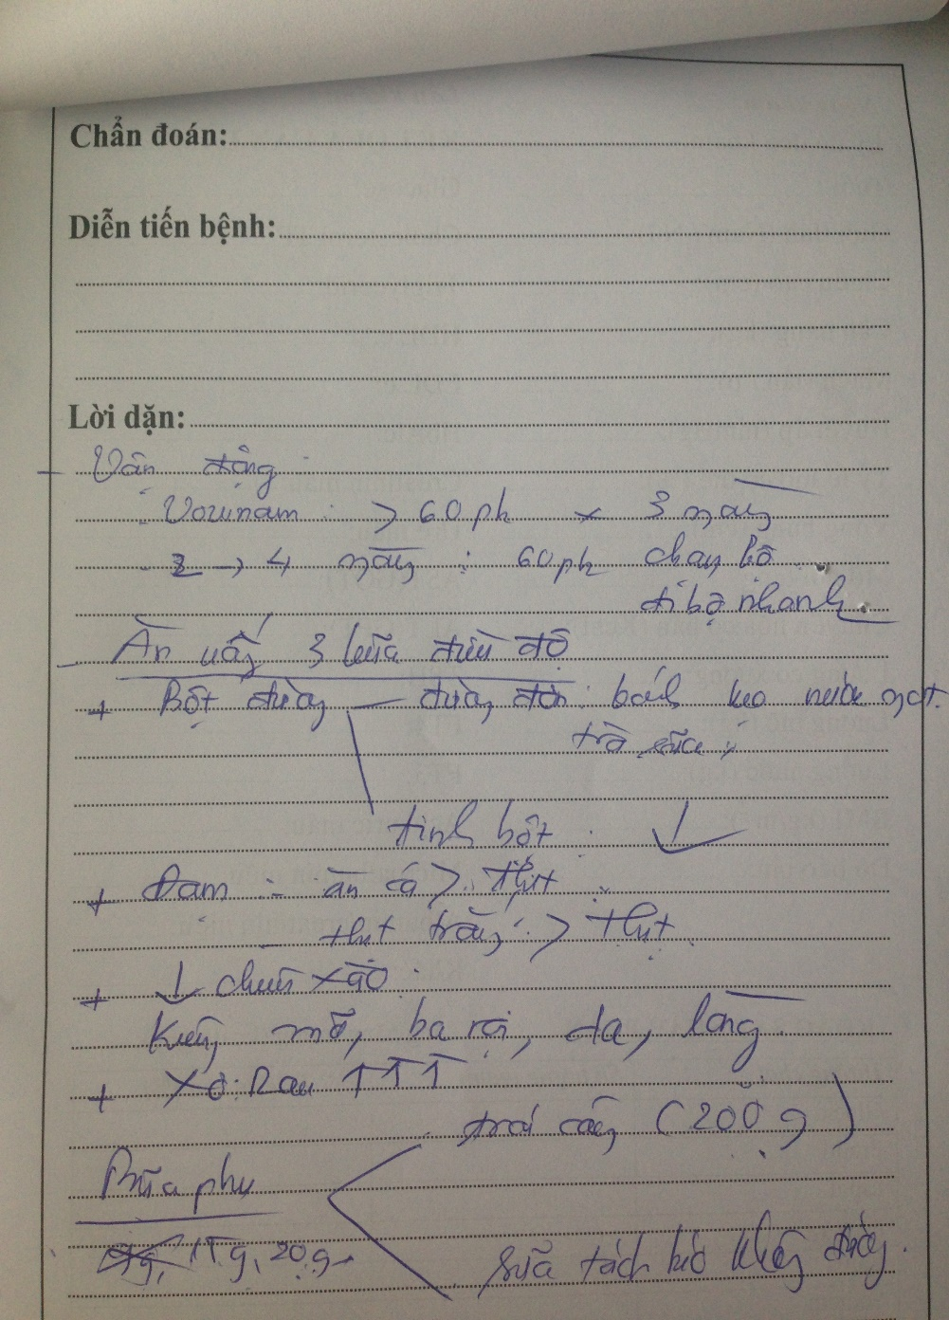
Analytic New Treatment
Notes:
Như vậy chúng tôi đã trình bày và demo các nghiệp vụ quan trọng nhất của đồ án mà chúng tôi thực hiện, bên cạnh đó chúng tôi cũng đã xây dựng được một số chức năng khác, tuy nhiên do giới hạn thời gian nên chúng tôi xin được phép không trình bày ngay bây giờ.

Slide 77
Analytic New Treatment
Appointment
1
appointmentDateTime
…
0..1
Treatment
fromDate
toDate
…
1
33
Notes:
Như vậy chúng tôi đã trình bày và demo các nghiệp vụ quan trọng nhất của đồ án mà chúng tôi thực hiện, bên cạnh đó chúng tôi cũng đã xây dựng được một số chức năng khác, tuy nhiên do giới hạn thời gian nên chúng tôi xin được phép không trình bày ngay bây giờ.

Slide 78
Analytic New Treatment
Appointment
1
appointmentDateTime
…
0..1
Treatment
1
fromDate
toDate
…
1
1
0..*
0..*
0..*
PracticeTreatment
MedicineTreatment
FoodTreatment
name
numberOfTime
…
name
numberOfTime
…
78
name
numberOfTime
…
Notes:
Như vậy chúng tôi đã trình bày và demo các nghiệp vụ quan trọng nhất của đồ án mà chúng tôi thực hiện, bên cạnh đó chúng tôi cũng đã xây dựng được một số chức năng khác, tuy nhiên do giới hạn thời gian nên chúng tôi xin được phép không trình bày ngay bây giờ.

Slide 79
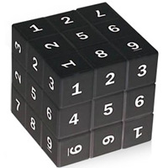
Analytic New Treatment
Notes:
Như vậy chúng tôi đã trình bày và demo các nghiệp vụ quan trọng nhất của đồ án mà chúng tôi thực hiện, bên cạnh đó chúng tôi cũng đã xây dựng được một số chức năng khác, tuy nhiên do giới hạn thời gian nên chúng tôi xin được phép không trình bày ngay bây giờ.

Slide 80
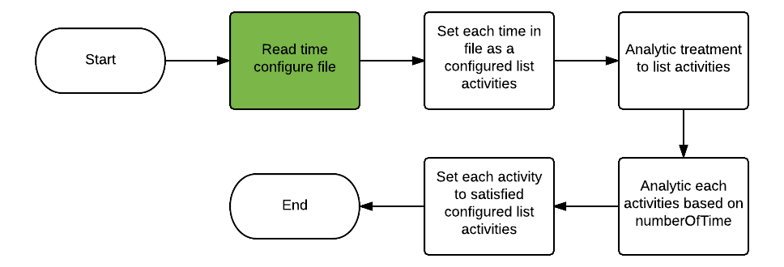
Analytic New Treatment
Notes:
Như vậy chúng tôi đã trình bày và demo các nghiệp vụ quan trọng nhất của đồ án mà chúng tôi thực hiện, bên cạnh đó chúng tôi cũng đã xây dựng được một số chức năng khác, tuy nhiên do giới hạn thời gian nên chúng tôi xin được phép không trình bày ngay bây giờ.

Slide 81
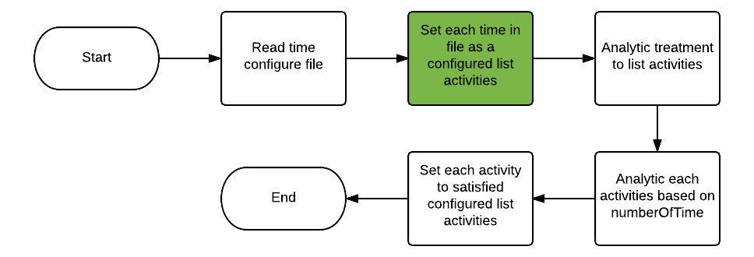
Analytic New Treatment
Notes:
Như vậy chúng tôi đã trình bày và demo các nghiệp vụ quan trọng nhất của đồ án mà chúng tôi thực hiện, bên cạnh đó chúng tôi cũng đã xây dựng được một số chức năng khác, tuy nhiên do giới hạn thời gian nên chúng tôi xin được phép không trình bày ngay bây giờ.

Slide 82
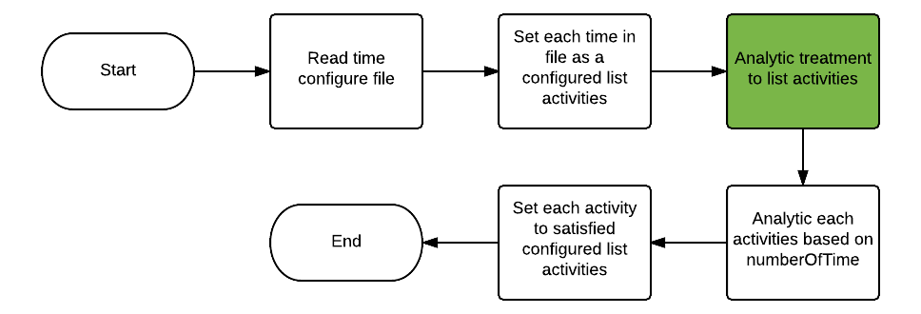
Analytic New Treatment
Notes:
Như vậy chúng tôi đã trình bày và demo các nghiệp vụ quan trọng nhất của đồ án mà chúng tôi thực hiện, bên cạnh đó chúng tôi cũng đã xây dựng được một số chức năng khác, tuy nhiên do giới hạn thời gian nên chúng tôi xin được phép không trình bày ngay bây giờ.

Slide 83
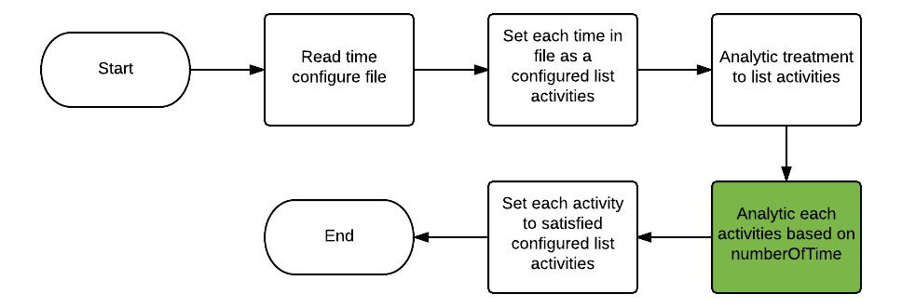
Analytic New Treatment
Notes:
Như vậy chúng tôi đã trình bày và demo các nghiệp vụ quan trọng nhất của đồ án mà chúng tôi thực hiện, bên cạnh đó chúng tôi cũng đã xây dựng được một số chức năng khác, tuy nhiên do giới hạn thời gian nên chúng tôi xin được phép không trình bày ngay bây giờ.

Slide 84
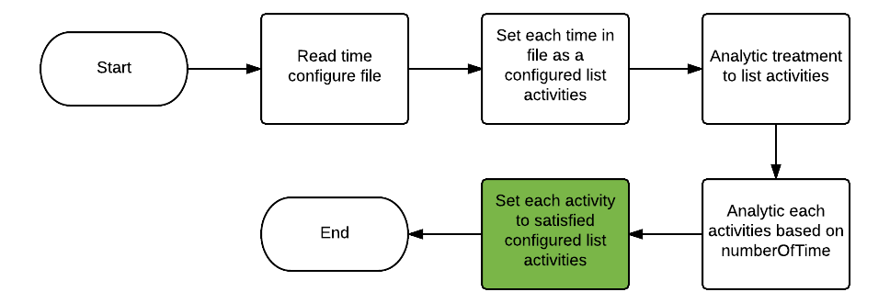
Analytic New Treatment
Notes:
Như vậy chúng tôi đã trình bày và demo các nghiệp vụ quan trọng nhất của đồ án mà chúng tôi thực hiện, bên cạnh đó chúng tôi cũng đã xây dựng được một số chức năng khác, tuy nhiên do giới hạn thời gian nên chúng tôi xin được phép không trình bày ngay bây giờ.

Slide 85
Remind Patient
Notes:
Như vậy chúng tôi đã trình bày và demo các nghiệp vụ quan trọng nhất của đồ án mà chúng tôi thực hiện, bên cạnh đó chúng tôi cũng đã xây dựng được một số chức năng khác, tuy nhiên do giới hạn thời gian nên chúng tôi xin được phép không trình bày ngay bây giờ.

Slide 86
Read Wristband’s Data
Notes:
Như vậy chúng tôi đã trình bày và demo các nghiệp vụ quan trọng nhất của đồ án mà chúng tôi thực hiện, bên cạnh đó chúng tôi cũng đã xây dựng được một số chức năng khác, tuy nhiên do giới hạn thời gian nên chúng tôi xin được phép không trình bày ngay bây giờ.

Slide 87
Read Wristband’s Data
Device
ParamMeasurement
ID
...
1
1..*
ID
...

Slide 88
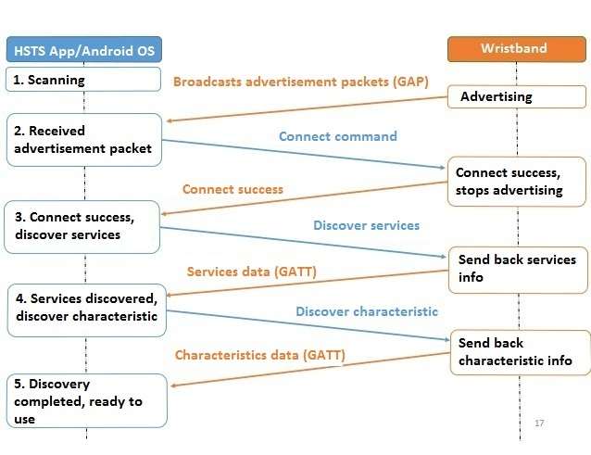
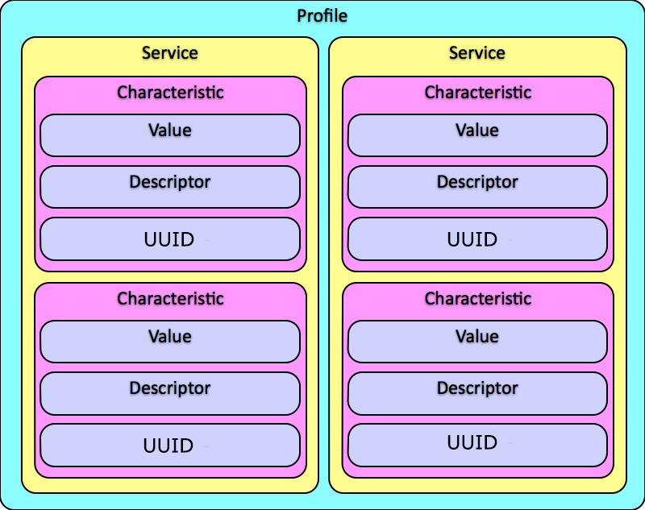
Read Wristband’s Data
Device
ParamMeasurement
ID
...
1
1..*
ID
...
Notes:
Một thiết bị bluetooth 4.0 khi giao tiếp bằng giao thức BLE luôn gửi qua bên phía thiết bị cần kết nối 1 gói được gọi là device profile.
Trong device profile có rất nhiều service, mỗi service có rất nhiều characteristic, mỗi chaharacteristic gồm có dữ liệu của chararacteristic, 1 UUID xác định duy nhất trong profile để định danh characteristic đó. Trong tất cả các characteristic thì có characteristic lưu trữ dữ liệu luyện tập của bệnh nhân. Vì vậy chúng tôi sẽ lưu lại các UUID của characteristic ở trong thực thể param measurement.

Slide 89
Read Wristband’s Data
Device
ParamMeasurement
ID
...
1
1..*
ID
...
1
0..*
PropertyRecord
ID
...
1..*
1
Appointment
1
MedicalRecordData
ID
...
0..*
ID
...
Notes:
Sau khi đi khám với bác sĩ bệnh nhân sẽ có được một quy trình điều trị với các bài tập để đốt cháy calories, chúng tôi sẽ lưu các dữ liệu của bệnh nhân đó trong medical record data, vì lý do để thuận tiện cho việc phân tích quá trình luyện tập của bệnh nhân qua mỗi lần khám nên chúng tôi sẽ tạo một mối quan hệ với thực thể appointment.
Mỗi medical record data sẽ bao gồm nhiều dữ liệu của bệnh nhân như số bước đi, quãng đường đi được và calories, những dữ liệu này được lấy từ vòng đeo tay của bệnh nhân thông qua các UUID chúng tôi đã lưu trữ ở param measurement như vừa giải thích. Vì vậy mỗi medical record data sẽ bao gồm nhiều property record. Mỗi property record sẽ sử dụng một param measurement để lấy dữ liệu.

Slide 90
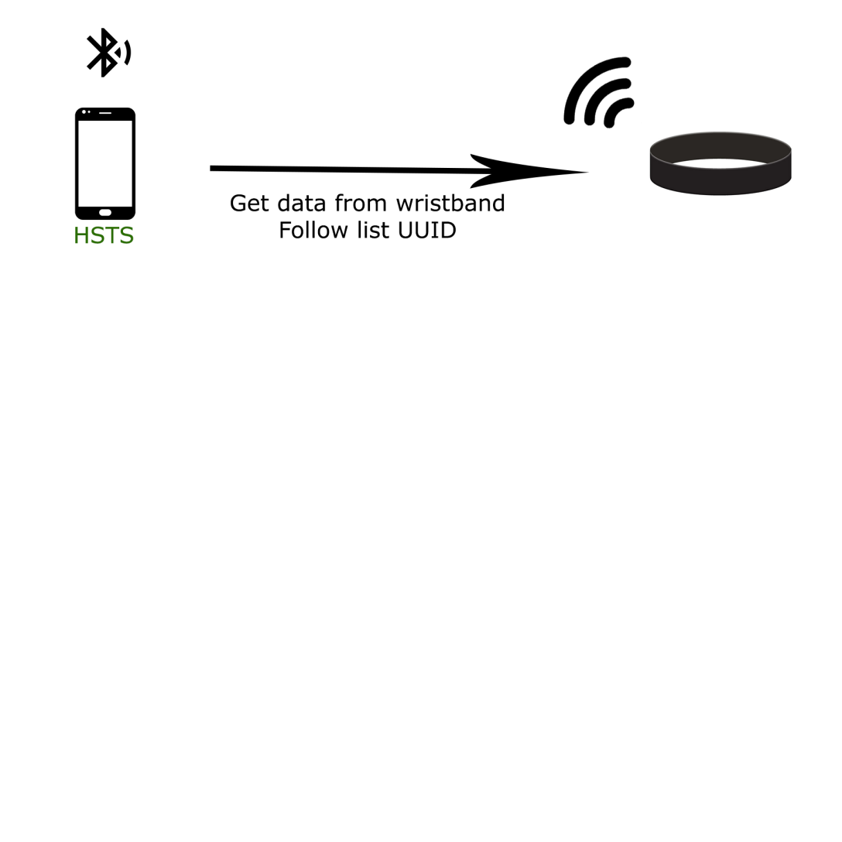
Read Wristband’s Data
Notes:
Sau khi kết nối với wristband hệ thống sẽ đều đặn kích hoạt scheduler lấy dữ liệu từ vòng đeo tay theo danh sách dữ liệu chúng tôi có thể lấy từ vòng đeo tay

Slide 91
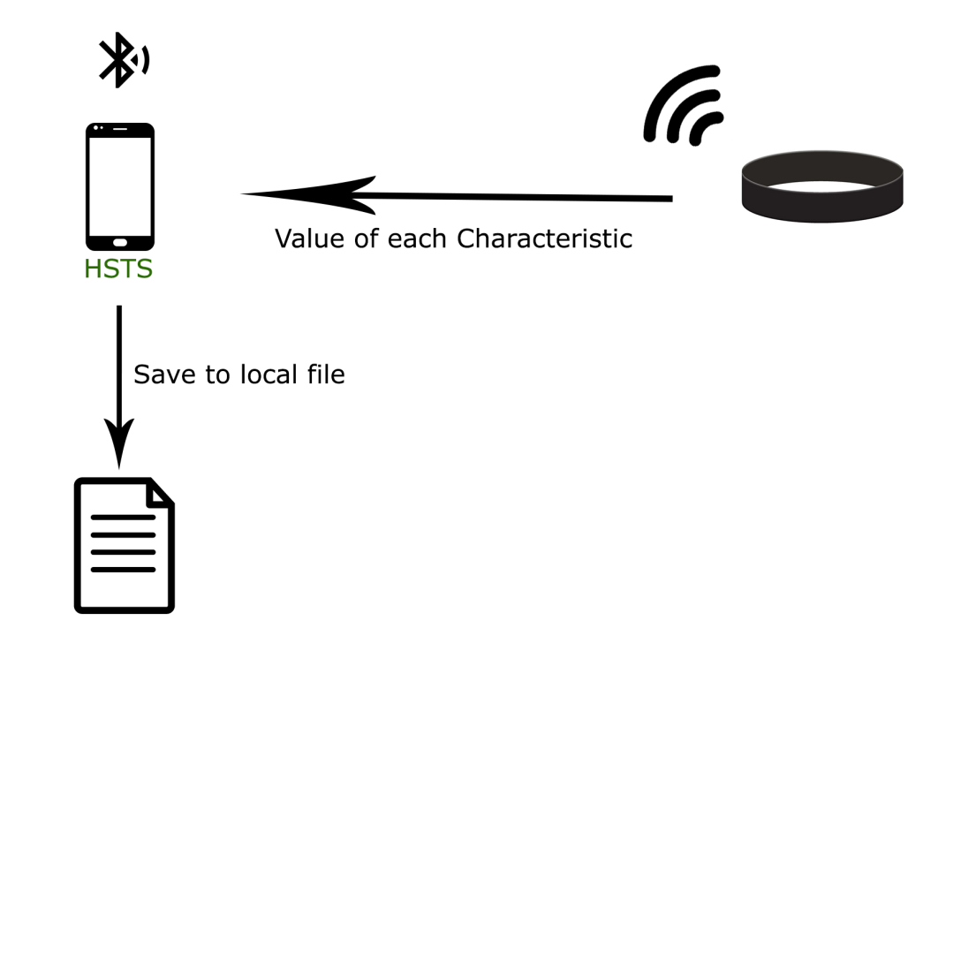
Read Wristband’s Data
Notes:
Dữ liệu trả về chúng tôi sẽ lưu lại thành file ở bên trong ứng dụng.

Slide 92
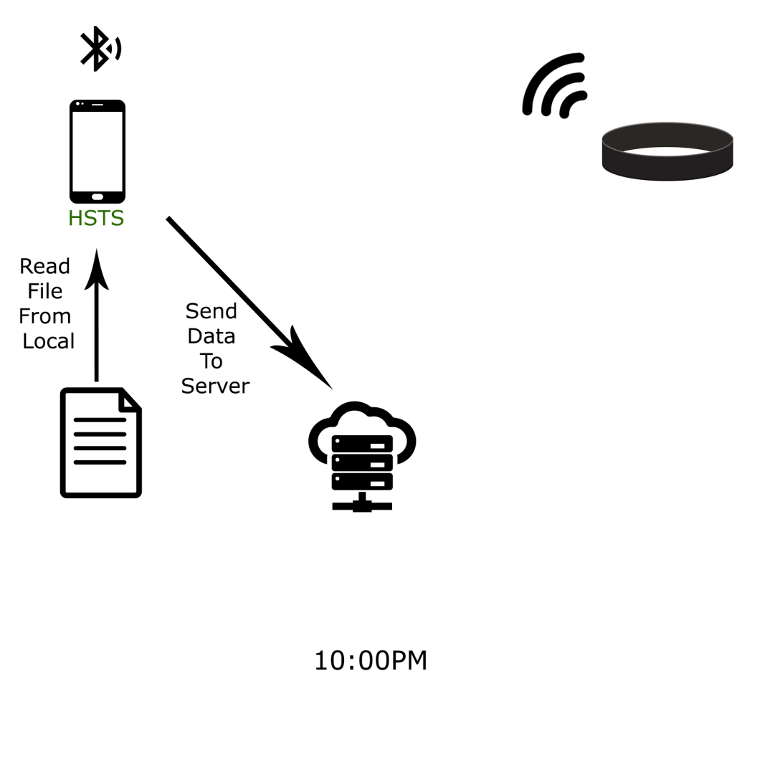
Read Wristband’s Data
Notes:
Khi đến thời gian config, ở đây là 10h chúng tôi sẽ kích hoạt scheduler đọc hết danh sách file trong thư mục chúng tôi dùng để lưu và gửi dữ liệu lên phía server theo từng file chúng tôi đã lưu.

Slide 93
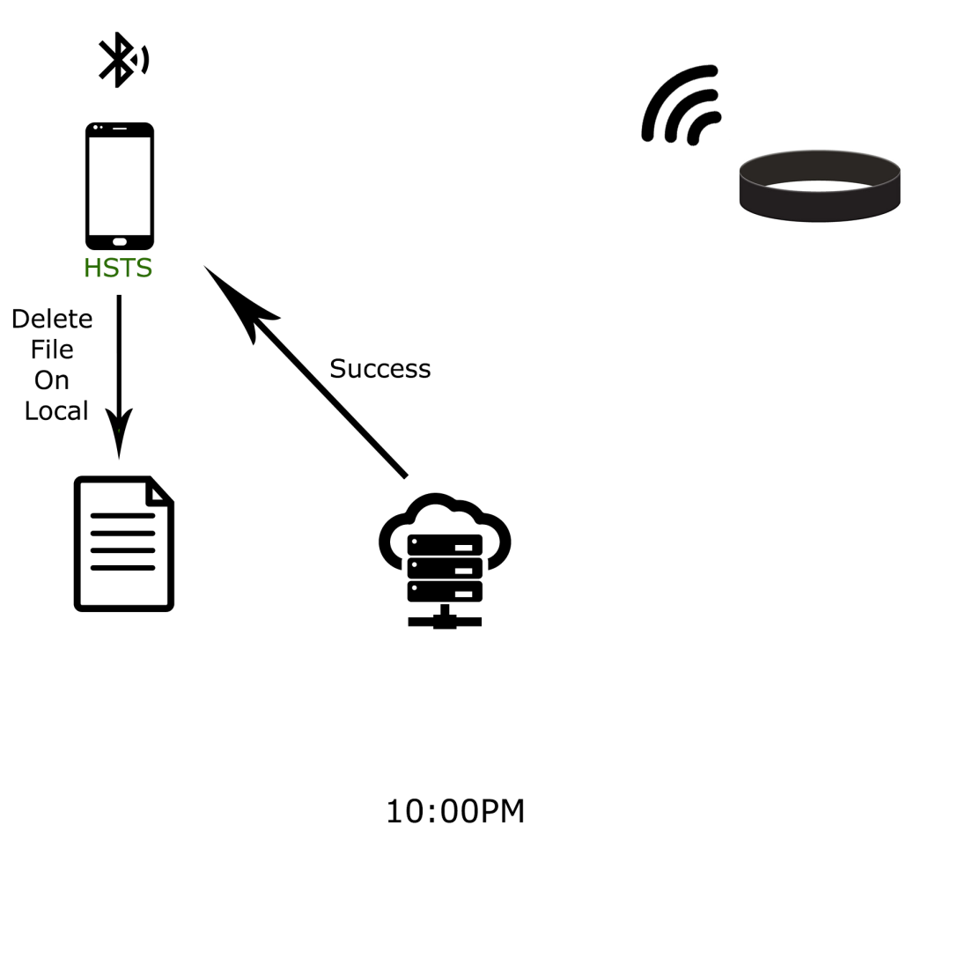
Read Wristband’s Data
Notes:
Khi server gửi về message success ứng dụng sẽ xóa file đã đọc dữ liệu ra khỏi thư mục của ứng dụng.

Slide 94
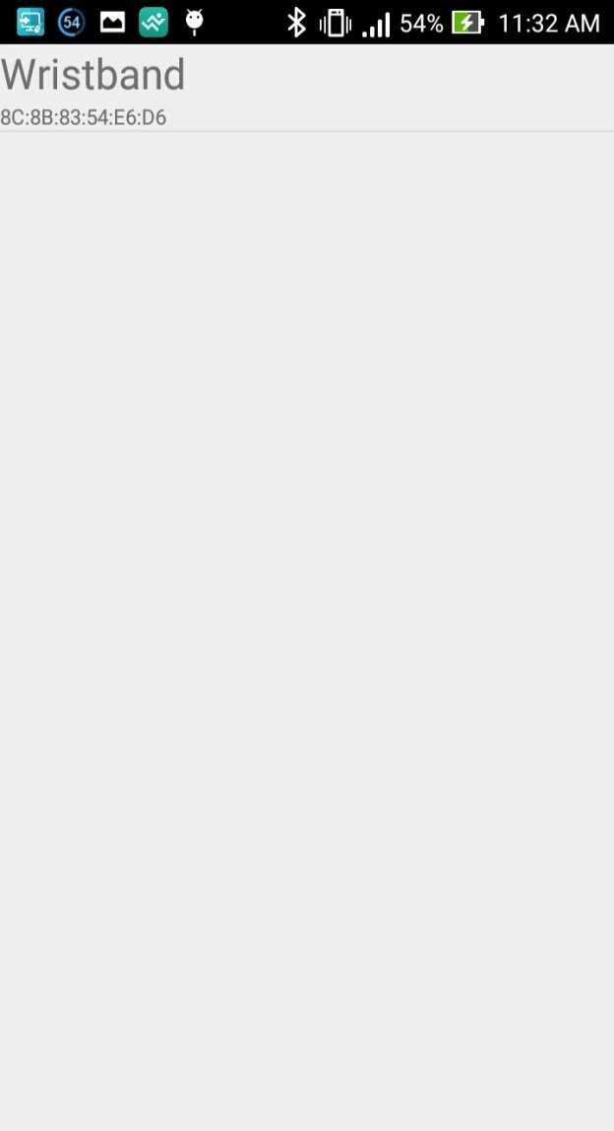
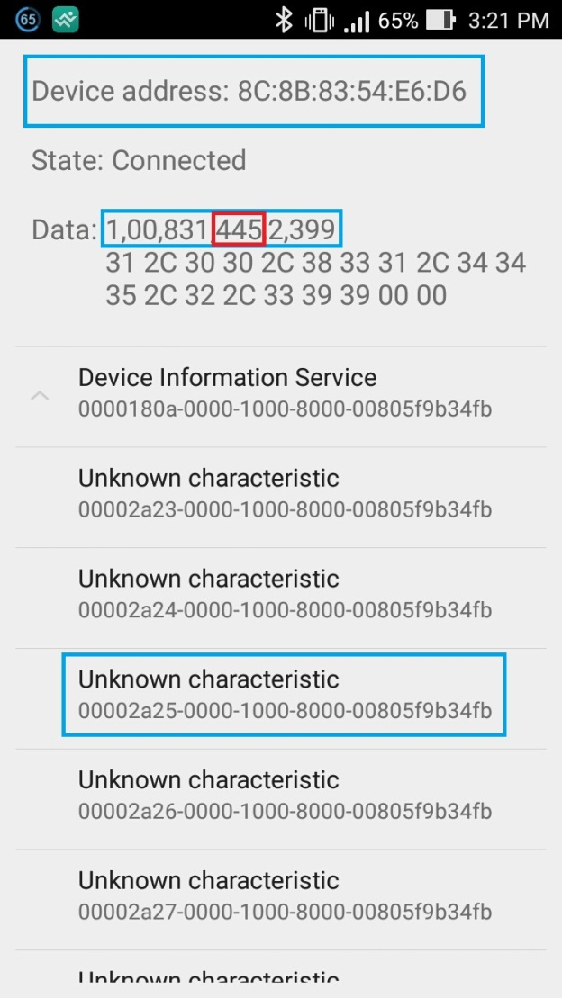
Read Wristband’s Data
Device
ID
...
1
1..*
ParamMeasurement
ID
PositionHaveValue
UUID
Notes:
Đây là chi tiết các thuộc tính chúng tôi cần để lấy ra dữ liệu luyện tập của bệnh nhân mà chúng tôi cần.
Thứ nhất, chúng tôi sẽ lấy UUID theo tên device đã lưu trữ trong hệ thống so sánh với list uuid mà device có thể cung cấp thông tin cho chúng tôi rồi lưu đối tượng characteristic ứng với UUID đó. Vì kích thước của một device profile là hạn chế nên nhà sản xuất thường để rất nhiều giá trị trong 1 UUID và lưu với dạng 1 mảng byte vì thế chúng tôi sẽ parse lại thành 1 chuỗi string rồi cắt ra theo các ký tự đặc biệt, thường là dấu phẩy, rồi dùng giá trị position have value để lấy chính xác giá trị mà chúng tôi cần rồi lưu trữ lại thành file local trên thiết bị android.

Slide 95

Read Wristband’s Data
ParamMeasurement
Not calculated
Type 0 / 1
UUID
PositionHaveValue
PositionOfFormula
NumberOfStep: 445
Calories: ?
Distance: ?
1
0..*
PropertyRecord
Value
1..*
1
MedicalRecordData
DateCollectData
Type
Notes:
Đây là chi tiết các thuộc tính chúng tôi cần để lấy ra dữ liệu luyện tập của bệnh nhân mà chúng tôi cần.
Thứ nhất, chúng tôi sẽ lấy UUID theo tên device đã lưu trữ trong hệ thống so sánh với list uuid mà device có thể cung cấp thông tin cho chúng tôi rồi lưu đối tượng characteristic ứng với UUID đó. Vì kích thước của một device profile là hạn chế nên nhà sản xuất thường để rất nhiều giá trị trong 1 UUID và lưu với dạng 1 mảng byte vì thế chúng tôi sẽ parse lại thành 1 chuỗi string rồi cắt ra theo các ký tự đặc biệt, thường là dấu phẩy, rồi dùng giá trị position have value để lấy chính xác giá trị mà chúng tôi cần rồi lưu trữ lại thành file local trên thiết bị android.

Slide 96
Read Wristband’s Data
Calculated
PropertyRecord
Calories
Distance
NumberOfStep
Distance: z * x * 0.414 / 100000
Calories: y / 0.4536 * 0.53 * 1.609 * z * x * 0.414 / 100000
Z: NumberOfStep
X: Height
Y: Weight
1..*
1
MedicalRecordData
Type 3
...
Notes:
Cuối cùng đến đúng thời gian config trên server thì scheduler sẽ được kích hoạt và thược hiện tìm kiếm medical record data chưa được xử lý và tính toán lại bằng các công thức chúng tôi đã ghi ở trên. Sau khi tính toán hoàn tất, chúng tôi sẽ cập nhật lại trạng thái của medical record data là đã được xử lý.
Từ đây những dữ liệu này có thể đưa cho bác sĩ xem và biết về tình trạng của bệnh nhân.

Slide 97
Other features
✓ Manage nutrition of food
✓ Print prescription
✓ Manage wristband
✓ Manage account
✓ Manage formula use to analytic patient’s data.
Notes:
Như vậy chúng tôi đã trình bày và demo các nghiệp vụ quan trọng nhất của đồ án mà chúng tôi thực hiện, bên cạnh đó chúng tôi cũng đã xây dựng được một số chức năng khác, tuy nhiên do giới hạn thời gian nên chúng tôi xin được phép không trình bày ngay bây giờ.

Slide 98
Advantages / Disadvantages
Notes:
Tôi xin phân tích các điểm mạnh và điểm yếu trong hệ thống của chúng tôi.

Slide 99
Advantages
✓ Make use of technology to reduce human effort on medical procedures. Use Wristband to collect patient’s practice data.
Notes:
Về điểm mạnh, tôi xin nêu 3 điểm mạnh nổi bật nhất của hệ thống của chúng tôi.
Thứ nhất, hệ thống của chúng tôi áp dụng hệ thống CNTT để giảm bớt công sức của con người

Slide 100
Advantages
✓ Make use of technology to reduce human effort on medical procedures. Use Wristband to collect patient’s practice data.
✓ HSTS system is use medical procedures modern from “Ho Chi Minh Nutrition Center”
Notes:
Thứ hai, hệ thống của chúng tôi

Slide 101
Advantages
✓ Make use of technology to reduce human effort on medical procedures. Use Wristband to collect patient’s practice data.
✓ HSTS system is use medical procedures modern from “Ho Chi Minh Nutrition Center”
✓ Designed to scale for many wristband and treatment to diseases related to nutrition and exercise
Notes:
Và Thứ ba, hệ thống của chúng tôi được thiết kế để có thể nâng cấp, mở rộng ra để có thể đọc được dữ liệu từ nhiều vòng đeo tay khác nhau và điều trị cho các bệnh liên quan đến dinh dưỡng và luyện tập.

Slide 102
Disadvantages
✘ Wristband is not collect correct patient’s practice data.
Notes:
Về điểm yếu, tôi cũng xin nêu ra 3 vấn đề còn bất cập trong hệ thống của chúng tôi là:
Thứ nhất: việc sử dụng thẻ NFC làm hình thức chứng nhận bảo hiểm vẫn chưa được coi là hợp pháp ở Việt Nam và một số nước khác. Do đó để triển khai được mô hình này vào thực tế thì cần phải trải qua một thời gian đề xuất, kiến nghị với cơ quan pháp luật để đảm bảo tính hợp pháp của thẻ NFC.

Slide 103
Disadvantages
✘ Wristband is not collect correct patient’s practice data.
✘ BLE technology only supported in Android 4.3 or above and Bluetooth 4.0 or above.
Notes:
Thứ hai: Thiết bị kiểm tra thẻ cần phải có kết nối mạng để kiểm tra thẻ, việc này có thể sẽ gây cản trở nếu kết nối mạng chậm hoặc bị mất kết nối ở những nơi chưa có Internet.

Slide 104
Disadvantages
✘ Wristband is not collect correct patient’s practice data.
✘ BLE technology only supported in Android 4.3 or above and Bluetooth 4.0 or above.
✘ Voice processing to support doctor is limited.
Notes:
Thứ ba: Xử lý giọng nói để hỗ trợ bác sĩ nhập dữ liệu còn nhiều hạn chế vì lý do vùng miền và từ đồng âm khác nghĩa trong tiếng việt.

Slide 105
Future plans
Notes:
Tiếp theo tôi xin trình bày về các phương án phát triển trong tương lai

Slide 106
Future plans
Notes:
Đây là mô hình triển khai hiện tại của hệ thống chúng tôi: mô hình một công ty đơn dịch vụ.
Hệ thống MIC sẽ được triển khai vào từng công ty riêng biệt, và công ty này chỉ cung cấp một loại dịch vụ là bảo hiểm xe máy.

Slide 107
Summary
Problems
Solution
Feature explanation and demo
Contract
Card
Print and check card
Scheduler & notification
Renew contract
Future plan
Notes:
Như vậy là chúng tôi đã trình bày xong nội dung đề tài, cảm ơn quý hội đồng, quý thầy cô và các bạn đã theo dõi. Sau đây là phần hỏi đáp và góp ý từ phía hội đồng.

Slide 108
THANKS FOR LISTENING
Q/A

